Slide 1
Разработка АИС аптеки
Выполнил студент группы иб-122 Федоровский А.В.
Куратор: Колпаков А.А.

Slide 2
Цель и задачи
Цель работы: создать программу для работы в аптеке с базой данных
Задачи:
Реализация базы данных
Написание программы для работы с базой данных
Тестирование и редактирование.

Slide 3
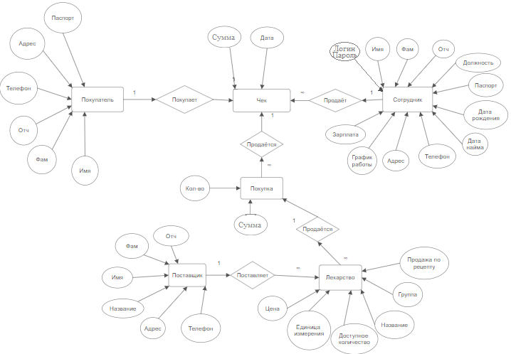
Модели БД: Концептуальная

Slide 4
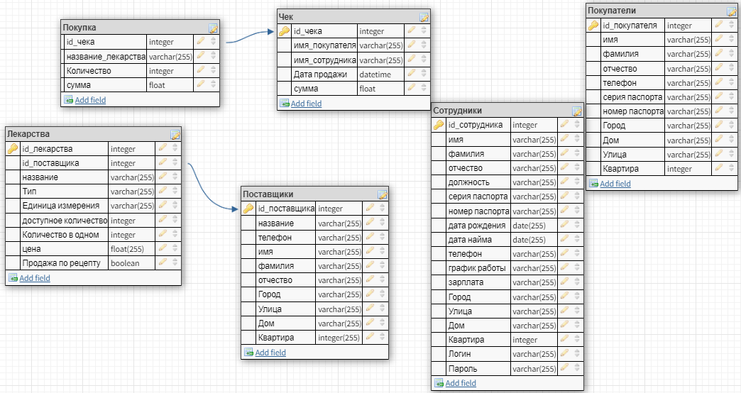
Логическая

Slide 5
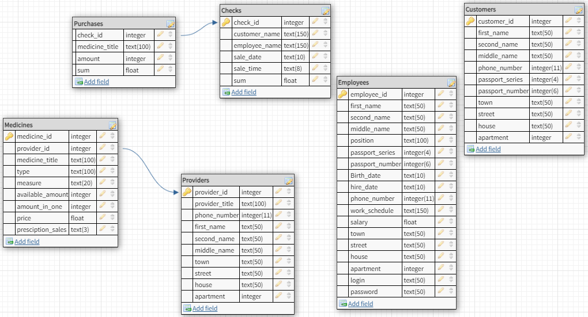
Физическая

Slide 6
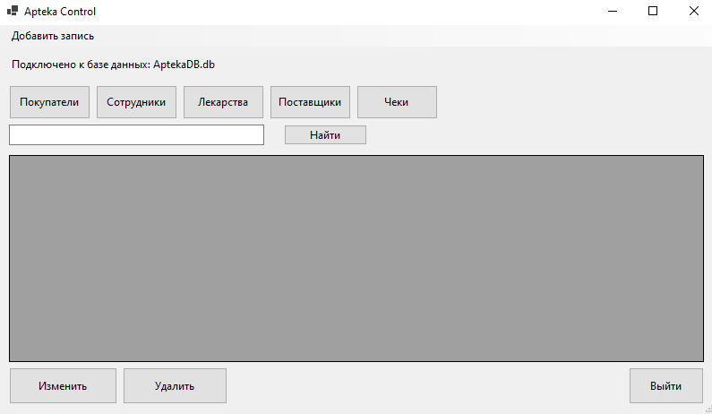
Интерфейс администратора

Slide 7
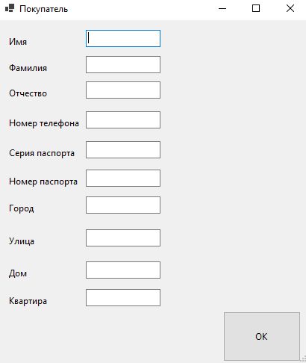

Slide 8
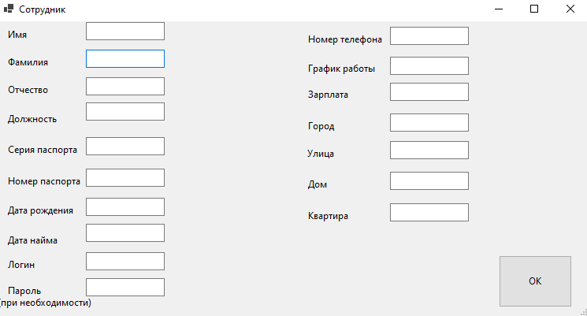

Slide 9
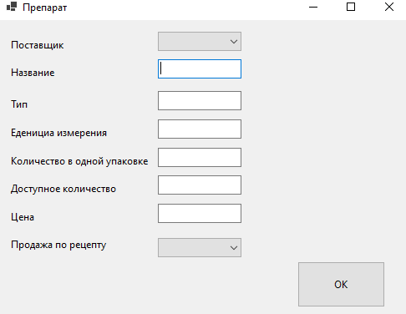

Slide 10
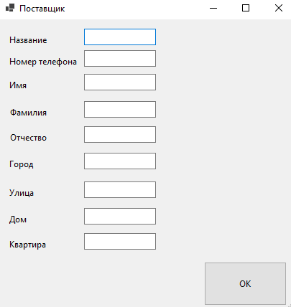

Slide 11
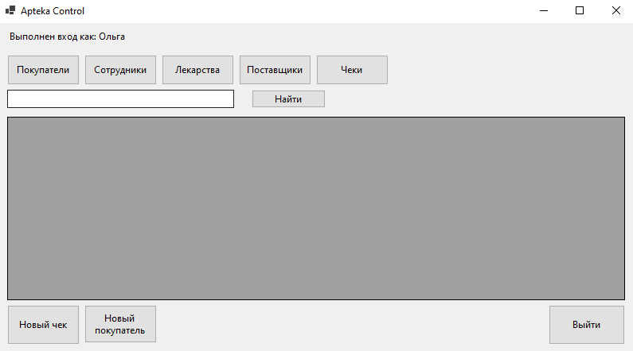
Интерфейс сотрудника

Slide 12
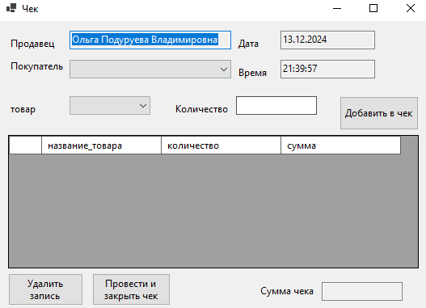

Slide 13
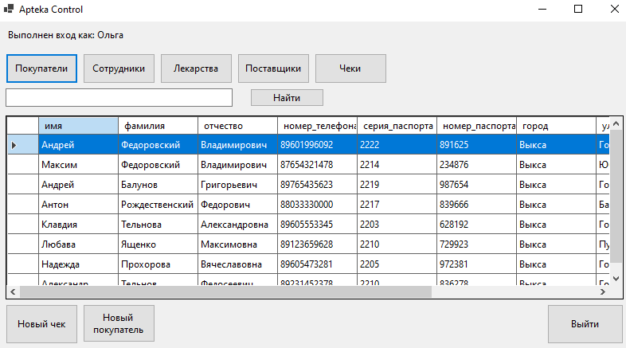
Информация в БД

Slide 14
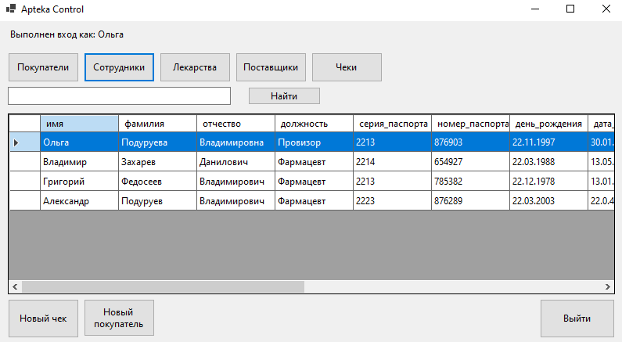

Slide 15
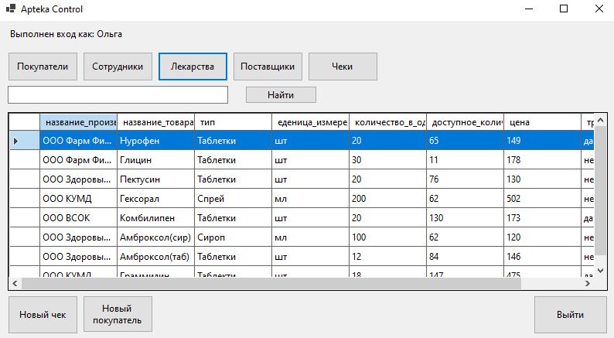

Slide 16
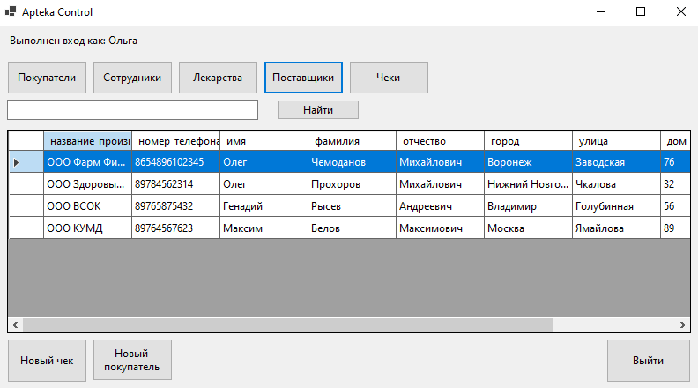

Slide 17
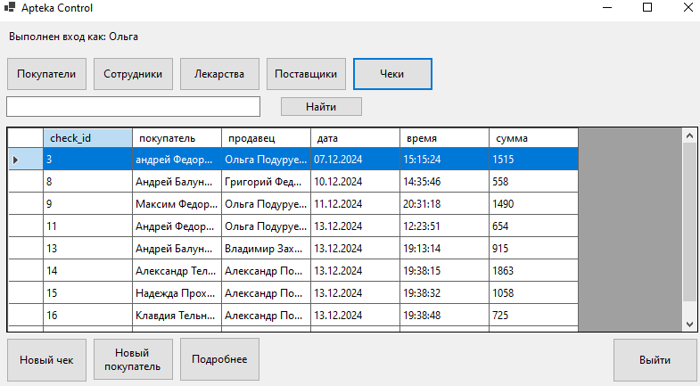

Slide 18
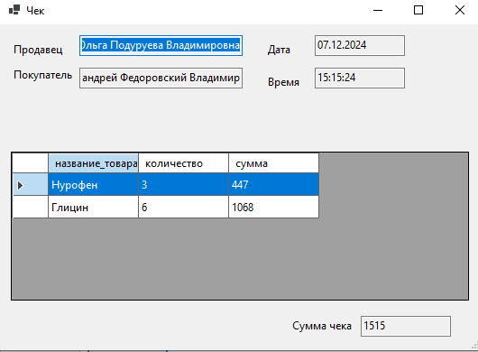
Чек

Slide 19
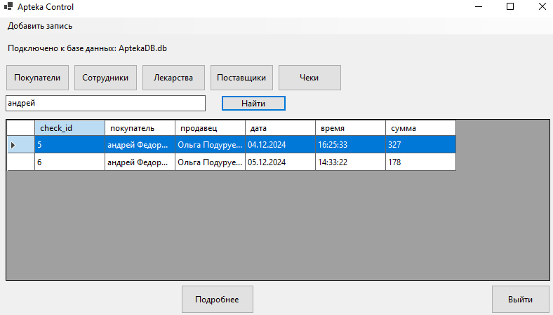
Пример поиска по ключевому слову

Slide 20
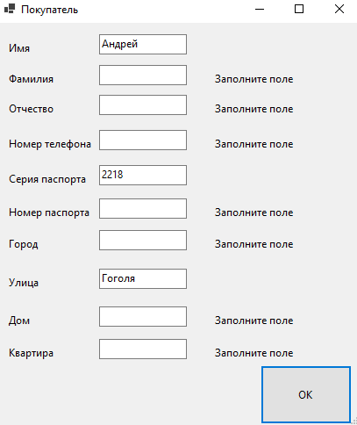
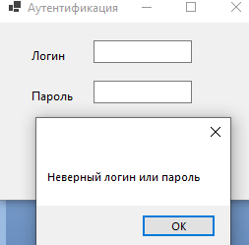
Обработанные ошибки

Slide 21
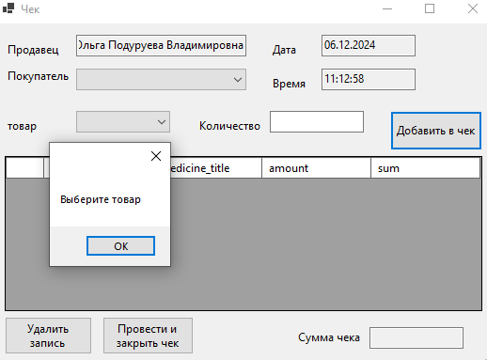

Slide 22
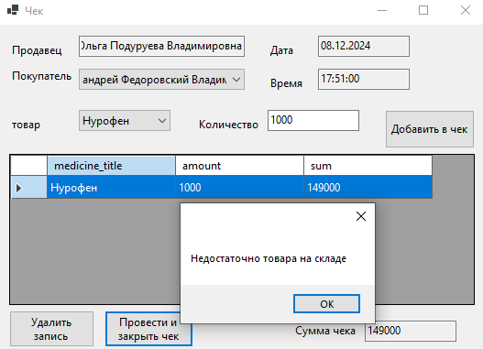

Slide 23
Заключение
В результате выполнения курсовой работы была разработана программа в среде VisualStudio на языке программирования С#, которая позволяет работать с аптечной базой данных.

Slide 24
СПАСИБО ЗА ВНИМАНИЕ!

